Slide 1
Nhiệt liệt chào mừng quý thầy cô và các bạn!

Slide 2
Chương I. Đường thẳng vuông góc. Đường thẳng song song.
Hai góc đối đỉnh.
Hai đường thẳng vuông góc.
Các góc tạo bởi một đường thẳng cắt hai đường thẳng.
Hai đường thẳng song song.
Tiên đề Ơ-clit về đường thẳng song song.
Từ vuông góc đến song song.
Định lí.

Slide 3
§1. Hai góc đối đỉnh
Chương I.Đường thẳng vuông góc. Đường thẳng song song.

Slide 4
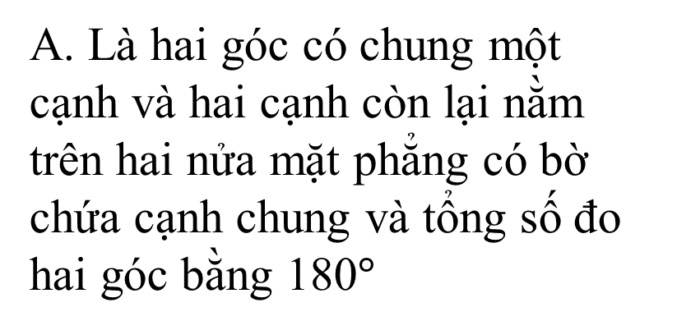
Bài tập: Nối đáp án cột A với đáp án cột B
Cột A
Cột B
1. Tia đối
A. Là hai góc có chung một cạnh và hai cạnh còn lại nằm trên hai nửa mặt phẳng có bờ chứa cạnh chung và tổng số đo hai góc bằng 180$°$
2. Góc kề bù
B. Là 2 tia chung gốc Ox, Oy tạo thành đường thẳng xy

Slide 5
1. Thế nào là hai góc đối đỉnh?
Định nghĩa (SGK/T81):
Hai góc đối đỉnh là hai góc mà mỗi cạnh của góc này là tia đối của một cạnh góc kia.
+ $\hat{O_{1}}, \hat{O_{3}}$ là hai góc đối đỉnh.

Slide 6
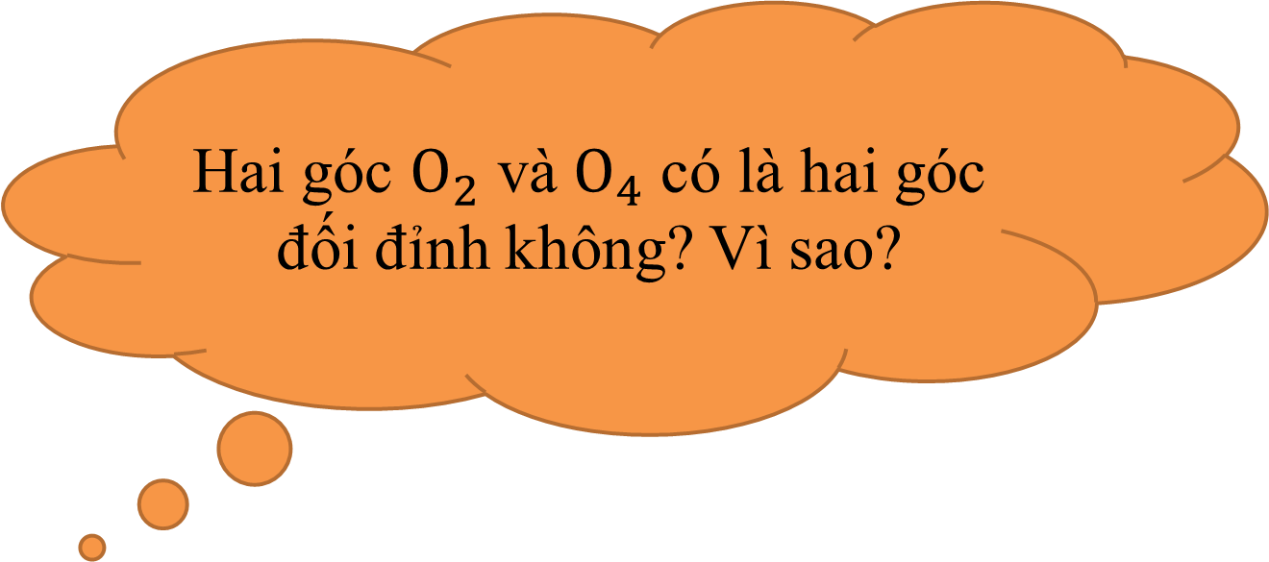
Hai góc $O_{2}$ và $O_{4}$ có là hai góc đối đỉnh không? Vì sao?
?2

Slide 7
Bài tập 1: Trong các hình vẽ sau đây hình nào có chứa góc đối đỉnh?
Hình 1
Hình 2
Hình 3
Hai đường thẳng cắt nhau tại một điểm mới tạo ra cặp góc đối đỉnh

Slide 8
Bài tập 2: Vẽ $\hat{xBy}=60°$. Sau đó hãy vẽ góc đối đỉnh với $\hat{xBy}$?
Cách vẽ: Vẽ góc xBy có số đo bằng ${60}^{0}$.
Vẽ tia Bm là tia đối của tia Bx.
Vẽ tia Bn là tia đối của tia By.
Từ đó ta vẽ được góc $\hat{mBn}$ là góc đối đỉnh với $\hat{xBy}$

Slide 9
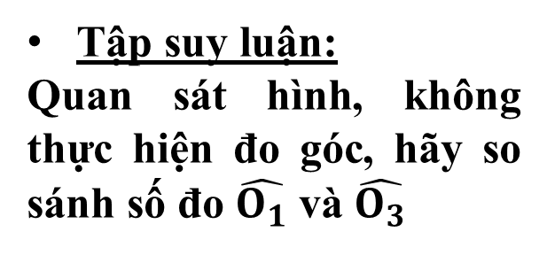
2. Tính chất của hai góc đối đỉnh:
Tập suy luận:
Quan sát hình, không thực hiện đo góc, hãy so sánh số đo $\hat{O_{1}}$ và $\hat{O_{3}}$
+ Vì $\hat{O_{1}}$ và $\hat{O_{2}}$ kề bù nên:
$\hat{O_{1}}$ + $\hat{O_{2}}$ = ${180}^{0}$ (1)
+ Vì $\hat{O_{3}}$ và $\hat{O_{2}}$ kề bù nên: $\hat{{ O}_{2}}$ + $\hat{O_{3}}$ = ${180}^{0}$ (2)
+ Từ (1) và (2) ta có: $\hat{O_{1}}$ + $\hat{O_{2}}$ = $\hat{O_{2}}$ + $\hat{O_{3}}$ (3)
+ Từ (3) suy ra: $\hat{O_{1}}$ = $\hat{O_{3}}$

Slide 10
*Tính chất (SGK/T82):
Hai góc đối đỉnh thì bằng nhau.

Slide 11
Bài tập : Điền đúng (Đ), sai(S) vào ô trống sao cho phù hợp:
a. Hai góc đối đỉnh thì bằng nhau.
Đ
b. Hai góc bằng nhau thì đối đỉnh.
S

Slide 12
3. Bài tập: ( Hoạt động nhóm)
Cho 2 đường thẳng MN và PQ cắt nhau tại A.
a. Viết tên các cặp góc đối đỉnh.
b. Cho $\hat{MAP}=30°$, tính $\hat{QAN}$?
c. Cho $\hat{MAQ}=90°$, tính $\hat{PAN}$?

Slide 13
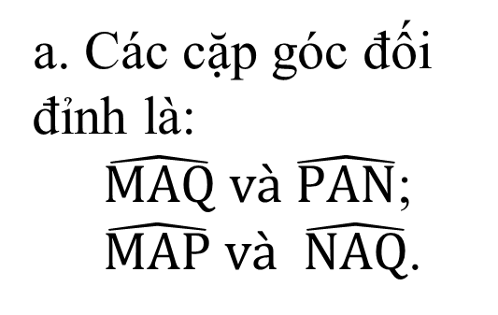
Bài giải:
a. Các cặp góc đối đỉnh là:
$\hat{MAQ} và \hat{PAN}$; $\hat{MAP} và \hat{NAQ}$.
b. Vì $\hat{MAP} và \hat{NAQ}$ là 2 góc đối đỉnh nên
$\hat{MAP}=\hat{NAQ}=30°$.
c. Vì $\hat{MAQ} và \hat{NAP}$ là 2 góc đối đỉnh nên
$$\hat{MAQ}= \hat{NAP}=90°$$

Slide 14
3. Dặn dò:
- Học bài theo nội dung vở ghi và SGK
- Làm bài tập 1,2,3 trong SGK/ Trang 82
- Xem trước các bài tập trong SGK và SBT để chuẩn bị cho tiết sau : ‘‘Luyện tập’’.

